Slide 1

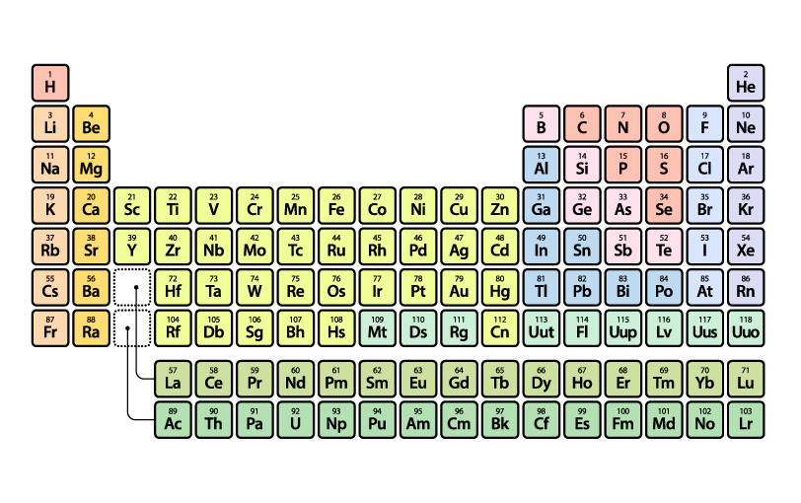
Opplegg 5 - Ledere og isolatorer
En ledning består av to typer materialer. Innerst i ledningen finner vi et materiale som leder strøm. Vi kaller slike materialer ledere. Rundt lederen finner vi et materiale som ikke leder strøm. Vi kaller slike materialer for isolatorer. En ledning består av ledere og isolatorer. Hva er det som kjennetegner materialer som fungerer som ledere, og hva kjennetegner materialer som fungerer som isolatorer?
Hva er strøm?
Dersom vi kobler én eller flere lyspærer til et batteri vi lyspærene begynne å lyse, dersom strømmen er stor nok. Strøm er her elektroner som beveger seg gjennom ledningene, og gjennom lyspærene slik at de begynner å lyse. Elektronene kalles ofte for energibærere, de frakter med seg energi fra batteriet til lyspærene. Spenningen som står på batteriet sier noe om hvor mye energi hvert elektron har. Strømmen sier noe om hvor mange elektroner som beveger seg gjennom lyspærene hvert sekund. Jo mer energi hvert elektron har, desto raskere beveger elektronene seg gjennom ledningene. Jo raskere elektronene beveger seg, jo mer strøm er det i ledningen.
Hva gjør en leder?
For at strømmen skal gå fra batteriet til lyspærene, må det være strømførende ledere som binder de sammen. I strømførende ledere finnes det elektroner som er frie til å bevege seg når de får tilført energi fra batteriet. Det er disse elektronene som beveger seg gjennom lyspærene, slik at de begynner å lyse. Dette er en viktig egenskap hos ledere, de har frie elektroner som kan frakte elektrisk ladning og energi. Men må det være elektroner? Kan det være andre ladde partikler som leder strøm? Materiale som ikke leder strøm på denne måten er isolatorer, de har ikke frie elektroner som kan frakte elektrisk ladning og energi fra et sted til et annet.
Hva består en god leder av?
De fleste kjenner til eksempler på stoffer som leder strøm. De stoffene som leder strøm er også gode ledere av varme. Det er i hovedsak metallene som er gode ledere av strøm, men det finnes også ikke-metaller som leder strøm. Når vi skal svare på hva som kjennetegner gode ledere, så kommer vi langt å se på grunnstoffene som klassifiseres som metaller og hvordan metallatomer bindes til hverandre.
De fleste grunnstoffene er metaller. Noen av disse metallene er så stabile at vi kan bruke dem som rene metaller. Eksempler på slike metaller er jern, nikkel og kobber.
Metallatomene har få elektroner i ytterste skall. Disse elektronene er så løst bundet til atomkjernen at de lett kan bevege seg fra ett atom til et annet atom. Når slike metallatomer blir liggende tett sammen, løsner elektronene helt fra hverandre moderatomet og vandre fritt omkring i metallet.
Metallet består av positivt ladde metallioner, som holdes sammen av en sjø av negative elektroner.
Av: Hallvard Hornnes Yndestad

Slide 2
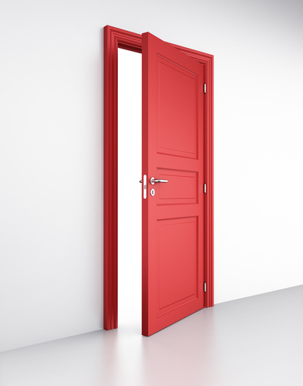



Lag en innbruddsalarm
Oppgave
Bruk en micro:bit for å lage en innbruddsalarm, det vil si at man blir varslet når en dør åpnes.
Fase 1 : Hvordan tenker dere at micro:biten skal registrere at døren åpnes? Hvordan skal micro:biten kommunisere at døren er åpnet? Hvilke muligheter gir micro:biten? Har dere lært noe tidligere dere kan bruke? Hva har dette med strømledere å gjøre?
Fase 2: Det er viktig at dere er åpne for alle slags ideer og ikke er for kritiske, da kan nyttige forslag bli avfeid for tidlig.​
Tenk selv først og tegn skisser fra forskjellige vinkler.​
Forklar ideen din for de andre på gruppa. Bruk gjerne skissene i forklaringen.​
Hele gruppa diskuterer de ulike ideene, og lager en felles plan for bygging.​
​
Fase 3: Gjennomfør planen deres for å lage innbruddsalarmen.
Programmeringstips
Kanskje har dere bruk for noen av disse kodelinjene for å lage programmet til innbruddsalarmen.
Fase 4: Test programmet deres. Virker det som det skal?
Fase 5: Test hvor godt innbruddsalarmen virker. Se gjerne hva de andre i klassen har gjort – er det noen som har gjort noe lurt?
Fase 6: Gå tilbake til de andre fasene for å gjøre eventuelle forbedringer.
Fase 7: Dokumentér det dere har gjort med film eller bilder med forklaringer, og vis fram resultatet for resten av klassen med en liten utstilling eller demonstrasjon.
Ekstraoppgave
Lag et nytt program på micro:biten som måler hvor mye strøm som går gjennom et materiale. Se programmeringstipsene for en nyttig kodelinje.
Finn noen ulike materialer og mål hvor mye strøm som går gjennom dem ved å bruke micro:biten. Ble resultatene slik dere trodde? Hvilke typer materialer ledet strøm best og dårligst?
Diskuter hvorfor de ulike materialene ikke ledet strøm like godt. Tenk på hvilke bindingstyper de har.

